Slide 1

Еpstein-Barr virus асоциирани заболявания
Доц. д-р Цветелина Костадинова, д.м.
Медицински колеж, МУ-Варна

Slide 2
human gammaherpesvirus 4
Еpstein-barr virus (Ebv)
Открит е през 1964 г. в клетъчна линия от лимфом на Бъркит и е наречен на откривателите си;
Принадлежи към сем. Herpesviridae;
dsDNA
икосаедрален капсид, кубична симетрия
тегумент липопротеинова обвивка с гликопротеини
ЕBV е първият човешки онкогенен вирус;
Секвенционните анализи на вирусния геном доказват наличието на два генотипа ЕBV – тип 1 и тип 2.

Slide 3
Вирусът се предава Основно чрез целувка
но е възможно заразяване при:
кръвопреливане;
органни и костно –мозъчни трансплантации;
сексуален контакт;
предаването на вируса вътреутробно не се среща често и данни за неговото участие в неонаталната патология не са сигурно доказани.

Slide 4
EBV е Широко разпространен в целия свят
Henle G. and Henle W.,(1979 г.)първи доказват широкото разпространение чрез анализ на имунния отговор. Те установяват антитела срещу вируса при деца с лимфом на Бъркит, в серуми на здрави африкански деца и в повечето изследвани серуми от целия свят;
над 95% от възрастното население на земята е инфектирано с EBV;
в страните с висок стандарт заразяването обикновено се случва в периода на юношеството;
в развиващите се страни и в слоевете с по-нисък социално-икономически статус първичната инфекция е още в детска възраст.

Slide 5
Серопревалентност-определена чрез anti Vca IgG СЕРОПОЗИТИВНОСТТА В СЕВЕРОИЗТОЧНА БЪЛГАРИЯ (2010-2016)
n=5957
33.86 (SD±23.44)
средна серопозитивност-83.0%

Slide 6
средната серопревалентност в различни региони

Slide 7
Възрастова и полова характеристика на anti-VCA IgМ серопозитивността ИЛИ КОГА ЗАПОЧВА ПЪРВИЧНАТА ИНФЕКЦИЯ (2010-2016)
n=5961
средна серопозитивност-16.6%
16.7(SD±17.73)

Slide 8
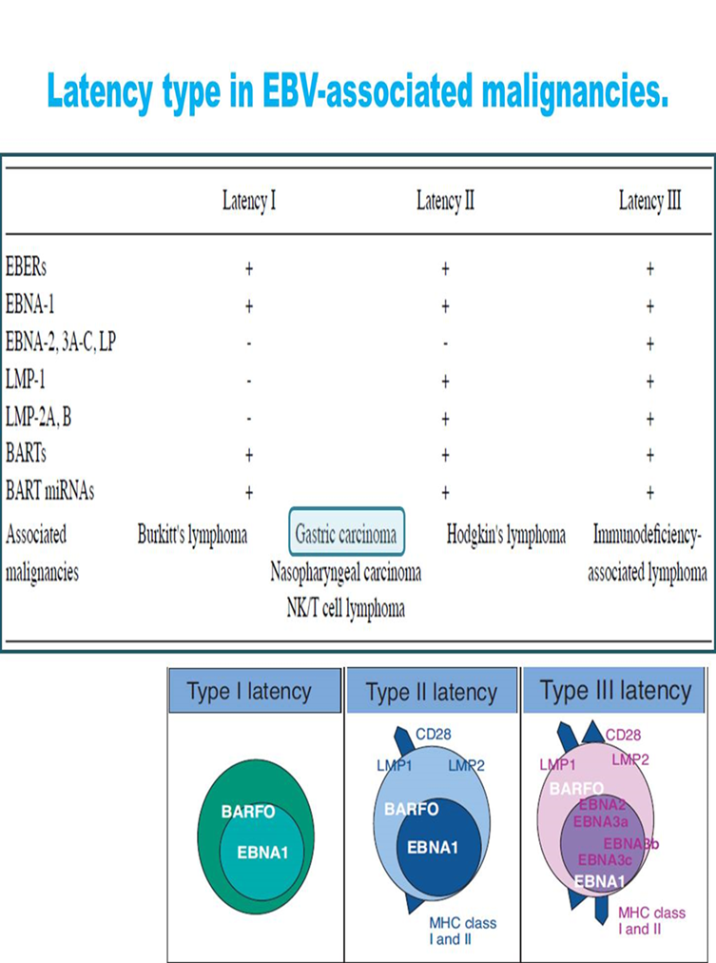
Вирусите от сем. Herpesviridae- остават да персистират в човешкия организма.
ЕBV установява латентна инфекция В В-клетките.
Латентно заразените В-клетки експресират около 10% от генома на EBV и рядко поддържат литичната фаза на жизнения цикъл на EBV. при различните заболявания се развиват 3 типа латентни програми.
EBV персистира в В клетките във форма на латентност наречена 0, при която е потисната експресията на всички латентни гени с възможни изключения за различните EBER и BART. липсата на вирусна генна експресия позволява избягването на имунния отговор.

Slide 9
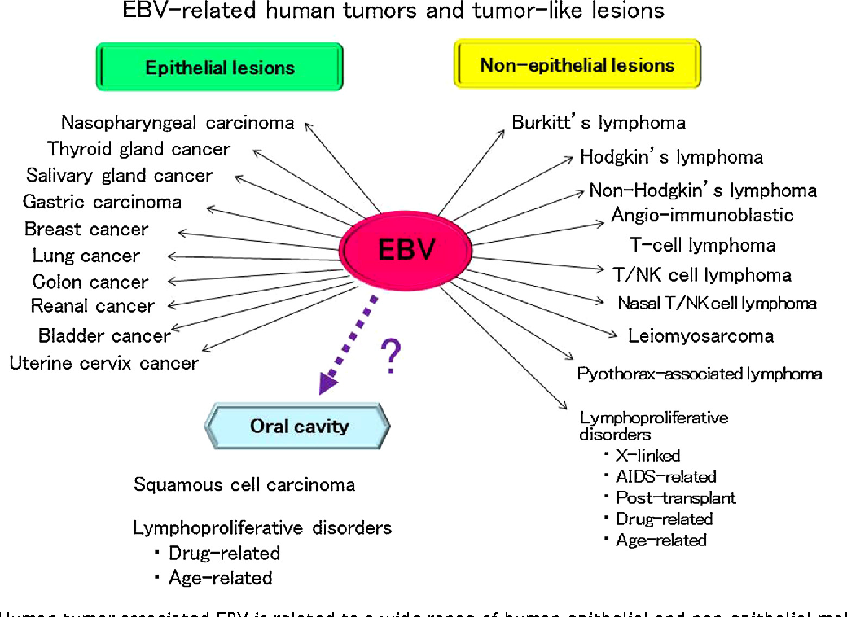
Един вирус-много заболявания

Slide 10
Първичната инфекция с EBV се манифестира с развитие на инфекциозна мононуклеоза
90 % от случаите на ИМ се свързват с ЕВV;
когато първичната ЕВV инфекция е в периода на юношеството и след него около 50% развиват клинична симптоматика;
ако заразяването е в детска възраст –по-често протича безсимптомно;
през 1968 г. Хенле и неговият екип правят връзка между новооткритият от Epstein и Barr вирус и ИМ;
вирусната етиология се определя от високите нива на EBV репликация в орофаринкса при лица с клинична изява на болестта, което обуславя и високи нива на инфекциозен вирус в слюнката, липса на специфични антитела преди клиничната симптоматика и появата на аnti-VCA IgM при появата на симптомите.

Slide 11
Защо в юношеския период? Хипотези:
по-голяма доза инфекциозен вирус- високите нива на вирусен товар корелират с повишени нива на активирани Т-клетки
ролята на SAP (SLAM-associated protein), който контролира активирането на Т-клетките, а неговата експресия се различава между децата и младите хора;
високите нива на експресията му в ранна детска възраст може да упражняват по-строг контрол върху Т-клетъчната активация и по този начин дават възможност за субклинична сероконверсия
Силният имунен отговор се смята, че е отговорен за основните симптоми на ИМ.

Slide 12
ЕВV-свързаните малигнени заболявания възникват най-вече в резултат на провал в имунния отговор за контрол над разпространението на латентно инфектираните клетки; в малигнизацията участват поне 5 вирусни гена, които по аналогия с другите ДНК вируси блокират тумор-супресорните клетъчни механизми;
LMP-1 е основен онкоген; малигнената трансформация при ЕBV обикновено е в комбинация и с други фактори- време след първичната инфекция, географски и генетични фактори;
В лимфоцитите са основният клетъчен резервоар на EBV и по-голямата част от свързаните с EBV злокачествени заболявания произлизат от инфектирани с вируса
В клетки;
След 50 г. от асоцииране на EBV с Лимфома на Бъркит, той се свързана и с хетерогенна група от лимфоми и епителни тумори.

Slide 13
Пострансплантационни лимфопролиферативни заболявания (PTLD)
PTLD се проявява с широк спектър от симптоматика, от ИМ до злокачествени В- или по-рядко Т-клетъчни лимфоми;
честотата на PTLD след SOT е около 1% до 2.3%, при алогенна трансплантация на HSCT е между 1% и 3%;
развиват се при серонегативни реципиенти, получаващи орган/стволови клетки от EBV инфектирани донори. Това е най-съществения рисков фактор и обяснява по-високата честота на случаите при трансплантации в детска възраст;
или след реактивация на вируса;
честотата на случаите корелира със степента на имуносупресията.

Slide 14
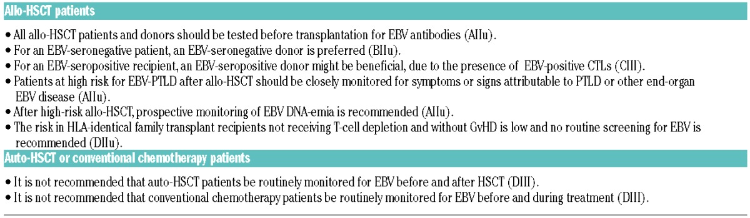
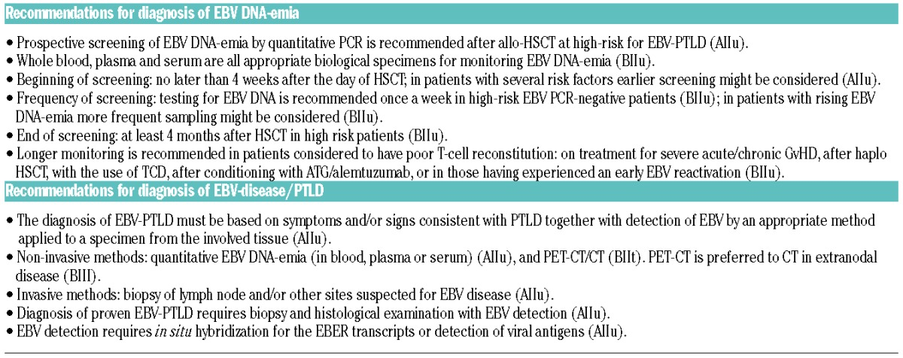
PTLD след HSCT обикновнено се развива по-рано, след около 2 месеца, докато след SOT -cлед 6-ия месец;
Заразените клетки обикновено показват латентност ІІІ с експресия на различните EBNA, LMP, EBERS и BART;
В резултат на много проучвания са разработени препоръки за превенция и за ранно диагностициране на PTLD при HSC.
Styczynski J. Management of Epstein-Barr Virus infections and post-transplant lymphoproliferative disorders in patients after allogeneic hematopoietic stem cell transplantation: Sixth European Conference on Infections in Leukemia (ECIL-6) guidelines. Haematologica. 2016 Jul; 101(7): 803–811

Slide 15
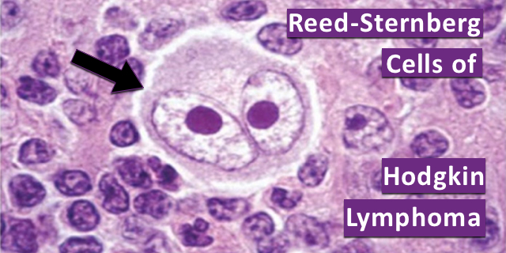
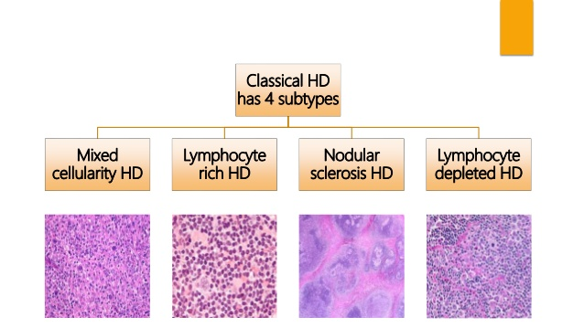
Лимфом на Ходжкин
Класическият Ходжкинов лимфом се характеризира с наличието на клонални, злокачествени многоядрени гигантски клетки на Reed Sternberg на фона на реактивни възпалителни клетки (лимфоцити, плазмени клетки, гранулоцити и хистиоцити).
Между 60% и 80% от EBV геном позитивните случаи са от MC и LD субтипове.
Различни проучвания съобщават, за ролята на епидемиологични фактори (пол, възраст, етническа принадлежност, местоживеене) във връзката между вирусът и заболяването.
*Posted by Kathleen Hoffman , 2017 in Blog, Hodgkin's lymphoma

Slide 16
Факти подкрепящи ролята на ЕBV:
установени са високи нива на специфични антитела (anti-VCA , anti-EA (D) anti-EA(R) и anti-EBNA IgG);
повишени нива на антителата предшестват развитието на заболяването с няколко години;
по-високата честота на случаите, при лица с анамнеза за преболедуване от ИМ;
доказване на EBV геном в RS клетките чрез in situ хибридизация;
II тип на латентсност с експресия на различните EBER, EBNA1, LMP1 и LMP2A;
LMP1 се експресира във високи нива в заразените H-RS и следователно участва в патогенезата на EBV позитивните тумори, вероятно чрез активиране NF-кВ.

Slide 17
В наше проучване (2016) на 27 пациента с преобладаване на нодуларна склероза и с по-напреднало заболяване: открихме плазмена EBV ДНК в 40.7% (95% CI: 22.4% - 61.2%) от пациентите с БХ. Подобни резултати са получени и от други изследователи в различни региони от света; от положителните-8 са с нодуларна склероза, 2-ма със смесен целуларитет и 1 с лимфоцитно преобладаване количествения диапазон е между 500 и 424477 копия/мл (средна стойност 70113.09);

Slide 18
Неходжкинови лимфоми
Неходжкиновите лимфоми включват широк спектър от заболявания, обхващащи В или Т- лимфоцитната популация, с различна степен на агресивност;
Освен, че се характеризират с клинична и морфологична хетерогенност имат и значителни вариации по отношение на етиологичните фактори и географско разпространение;
В световен мащаб НХЛ представляват 60-80% от злокачествените лимфоми и 80-90% от тях са В-клетъчни;
Освен ЕВV и други инфекциозни агенти могат да участват в развитието им;

Slide 19
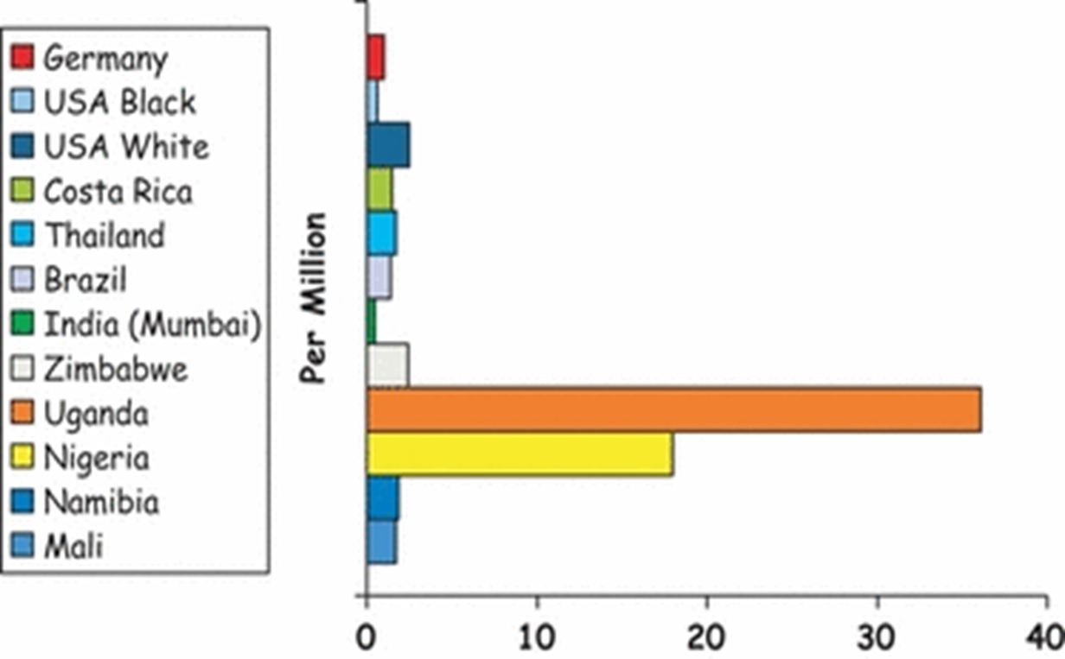
Лимфом на Бъркит
най-силна връзка между ЛБ и ЕBV има при ендемичната форма, в 90 - 95 % от случаите се доказва вирусна ДНК в туморните клетки;
високи нива на анти-VCA и анти-EA антитела в серума на пациенти в сравнение с контролна група от същата възраст;
децата в ендемичните райони, които в последствие развиват ЛБ имат високи титри на anti-VCA месеци или години преди клиничните прояви;
EBVДНК е открита при 30% - 40% HIV-свързани лимфоми.
Magrath I. (2012). Epidemiology: clues to the pathogenesis of Burkitt lymphoma

Slide 20
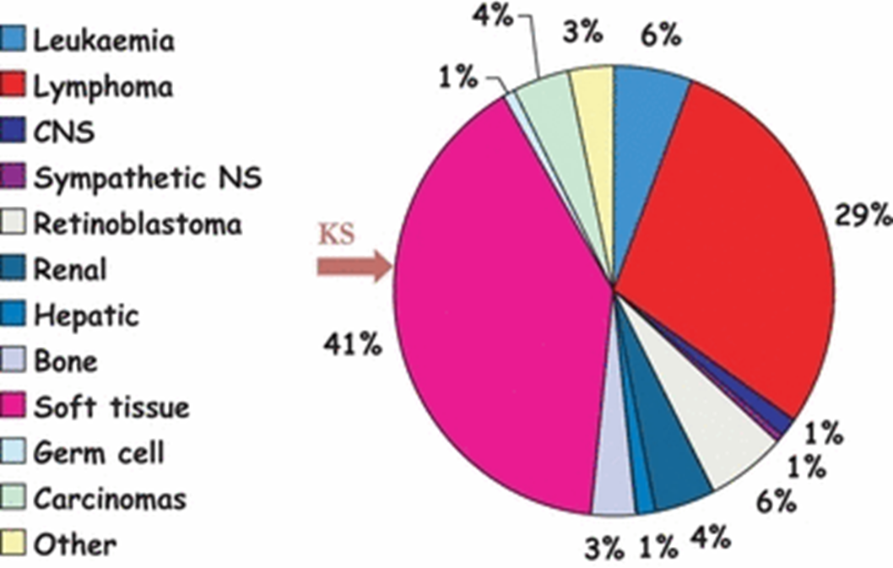
Лимфом на Бъркит
Относителен дял на заболяванията при деца на възраст 0-14 г. в Уганда. Около 80% от лимфомите в тази възрастова група са ЛБ.
Magrath I. (2012). Epidemiology: clues to the pathogenesis of Burkitt lymphoma

Slide 21
Лимфом на Бъркит
висока честота на разпространение на малария;
хромозомна транслокация t(8:14) в 80 % от случите в областта на c-myc, разположен в дългото рамо на 8 хромозома;
в резултат се получава свръхекспресия на c-myc, който е транскрипцинен фактор и води до неконтролируема В-лимфоцитна пролиферация в ЕBV-трансформираните клетки.

Slide 22

Резултати от наше проучване сред 52 лица с нхл изследвани с real time pcr

Slide 23
Variable | N (%) | positive patients, n (%) | negative patients, n (%)
Subtype
DLBCL | 25 (48.1) | 3 (12.0) | 22 (88.0)
MZL | 2 (3.8) | 0 | 2 (100)
T-cell lymphoma (peripheral and precursor) | 9 (17.3) | 3 (33.3) | 6 (66.7)
FL | 7 (13.5) | 1 (14.3) | 6 (85.7)
WM | 1 (1.9) | 0 | 1 (100)
CLL/SLL | 3 (5.8) | 1 (33.3) | 2 (66.7)
unspecified | 5 (9.6) | 0 | 5 (100)
Ann Arbor stage
I-II | 6 (11.5) | 0 | 6 (100)
III-IV | 34 (65.4) | 6 (17.6) | 28 (82.4)
No data | 12 (23.1) | 2 (16.7) | 10 (83.3)
Therapy
On therapy | 44 (84.6) | 8 (18.2) | 36 (81.8)
No therapy | 8 (15.4) | 0 | 8 (100)
LDH
> 378 U/L | 33 (63.5) | 6 (18.2) | 27 (81.8)
< 378 U/L | 19 (36.5) | 2 (10.5) | 17 (89.5)
Lymphocytes (%)
< 20% | 20 (38.5) | 3 (15.0) | 17 (85.0)
> 44% | 5 (9.6) | 0 | 5 (100)
normal | 27 (51.9) | 5 (18.5) | 22 (81.5)

Slide 24
положителни резултати в 15.4% (95% CI:6.9% - 28.1%, n=8);
количествен диапазон- 674 - 221333 копия/мл. средна стйност-37000 копия/мл.
33.3% положителни за EBVDNA пациенти с периферен Т клетъчен лимфом и 12.0% с DLBCL (p>0.05);
По литературни данни:
EBV се асоциира с 5% от НХЛ, с висока асоциация с екстранодален NK/T лимфом, назален тип и ендемичната форма на лимфома на Бъркит (>95%);
периферният Т клетъчен лимфом се асоциира в около 40% с вируса;
DLBCL в около 15%;
не установихме връзка между серологичните резултати и данните от PCR, както и връзка с клиничните показатели на пациентите(LDH, клиничен стадий и др).

Slide 25
Назофарингеален карцином
EBV ЗАБОЛЯВАНИЯ ОТ ЕПИТЕЛЕН ПРОИЗХОД
страни с най-висока честота на назофарингеален рак в света са Китай, Индонезия, Виетнам, Индия и Малайзия,
факторите на околната среда и генетични фактори;
първоначално доказателствената връзка с EBV е допускана на базата на серологични данни;
при пациентите с НФК е характерно присъствие на IgA срещу VCA, EBNA1 и EA(D). IgA рядко присъстват в здрави носители и е ценен маркер за повишен риск от това заболяване.
ОКОЛО 10 % - 16 % ОТ СЛУЧАИТЕ ОТ СТОМАШНИЯ АДЕНОКАРЦИНОМ

Slide 26
Други свързани с ЕВV заболявания
влакнеста орална левкоплакия (оral hairy leukoplakia)
лейомиосаркома;
рак на черния дроб;
системен лупус еритематодес;
множествена склероза (MS);
ревматоиден артрит;
автоимунен хепатит;

Slide 27
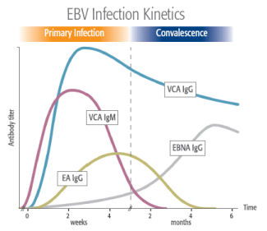
Диагноза на ЕВV първична инфекция
Първичната инфекция се доказва серологично:
неспецифични тестове- Paul-Bunnell- търсят се хетерофилни антитела;
специфични-доказване на антитела срещу вирусни антигени (anti-VCA IgM/IgG, anti-EA (D) IgM/IgG, anti EBNA1IgG, тестове за авидност);
най-често в практиката се използва ELISA, но може и имунофлуоресцентен метод.

Slide 28
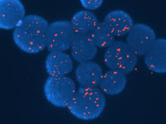
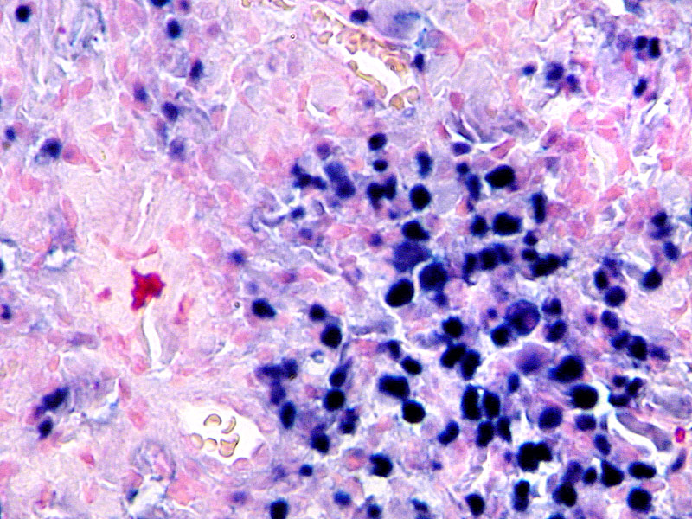
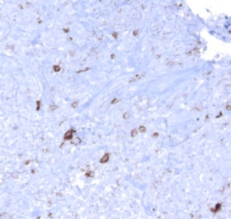
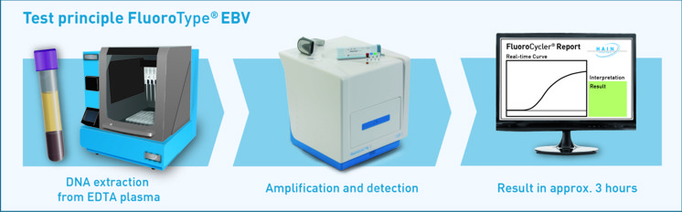
Диагноза на ЕBV малигнените заболявания
основава се на откриването на ЕBV ДНК и / или генни продукти в неопластичните клетки:
in situ хибридизация-златен стандарт за откриване на EBER транскрипти, които са изразени във всички тумори;
имунохистохимия за експресия на LMP1 в туморните клетки и е с по-ниска чувствителност;
количествена полимеразна верижна реакция (PCR) за наличие на EBV ДНК в цяла кръв, периферни кръвни мононуклеарни клетки, плазма или серумл

Slide 29
Благодаря за вниманието!

